Slide 1
El Salvador Departamento de Mantenimiento
REPARACIÓN DE PLANCHA DE CORTINA DE RECEPCIÓN.
DF CENTRO PARQUE LIBERTAD
19/10/2021

Slide 2
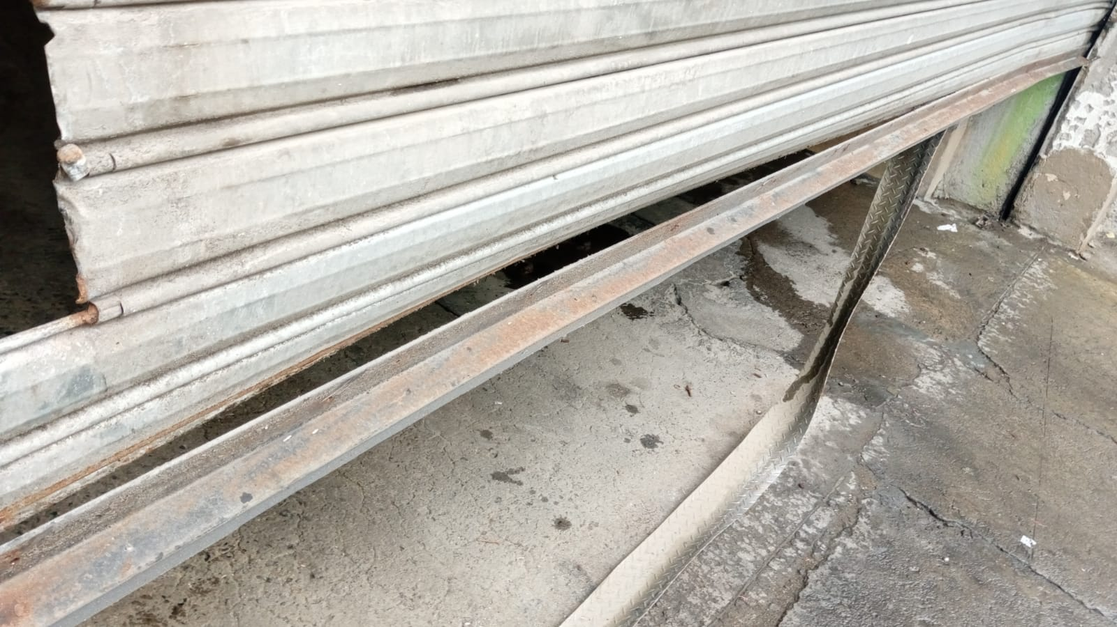
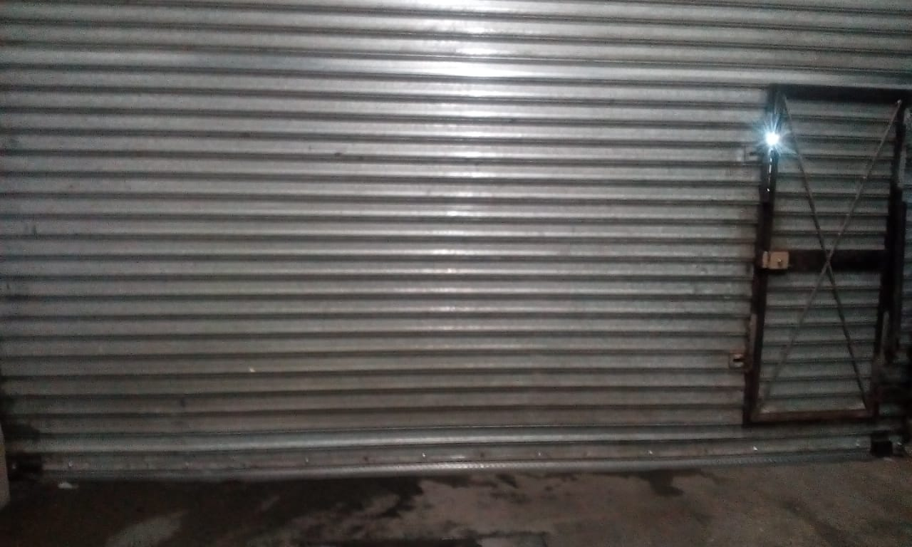
INSTALACIÓN DE ANGULO EN PLANCHA
ANTES
DESPUES

Slide 3
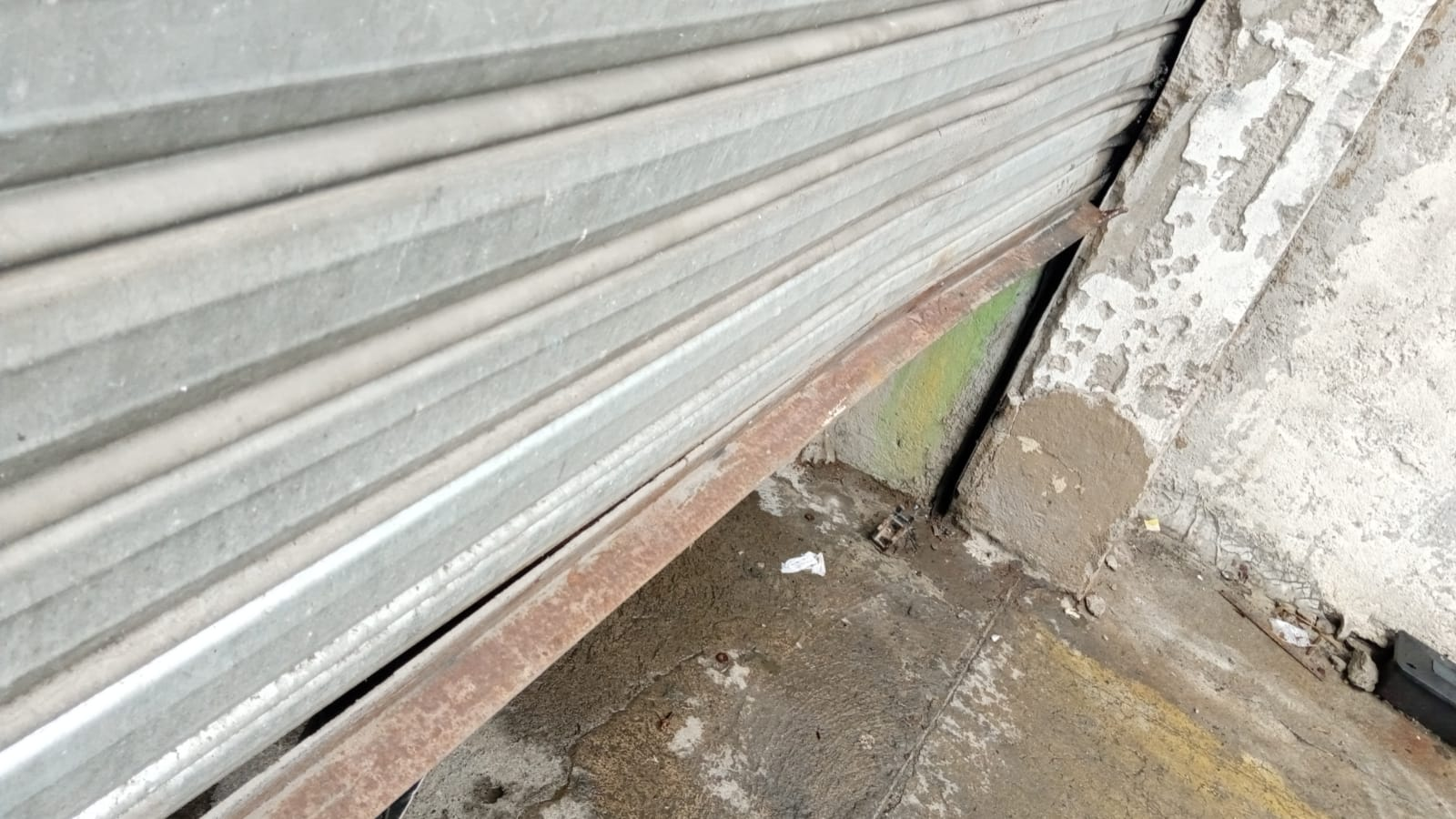
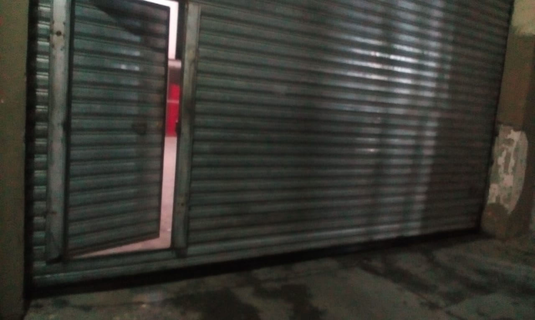
INSTALACIÓN DE ANGULO EN PLANCHA
ANTES
DESPUES

